Slide 1
[제주 삼다수 현장]
상반기 정기 안전보건 평가 결과
점검 현장 | 제주 삼다수 스마트 팩토리 건립공사 현장
점검 기간 | 2026.06.10 ~ 06.11
점검 인원 | 안전보건팀 현태완 부장, 최우람 과장
안전관계자 | 현장소장 시훈 안전관리자 김원기
2026. 06. 11

Slide 2

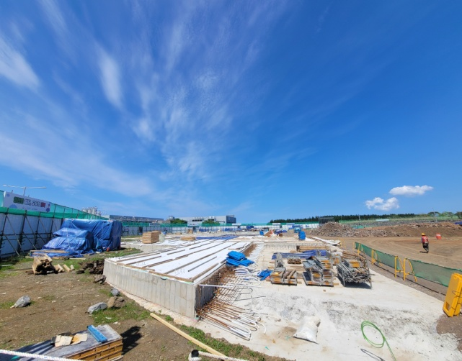
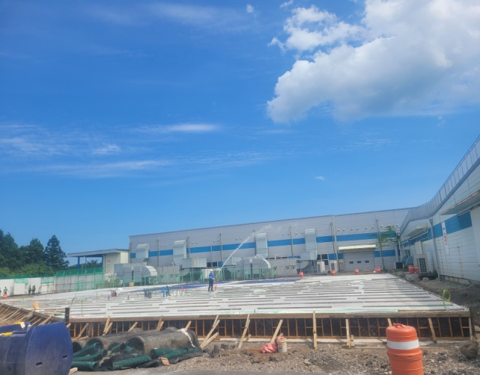
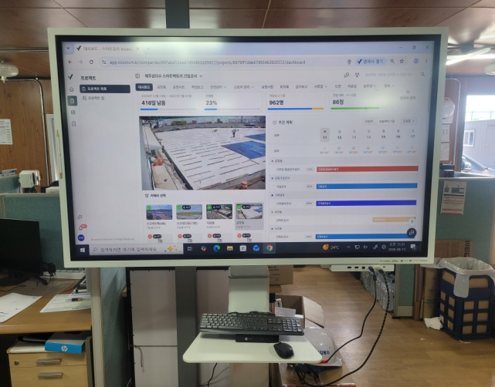
1
결과 요약
□ 현장 개요
현 장 명 | 공사 기간
제주 삼다수 스마트팩토리 건립공사 | 25.12.8 ~ 27.7.30
공사 금액 | 공정율
47,316,083,290 | 19.31 %
주요 작업
토목공사 | 신규 생산동 내부 사토 정리
철콘공사 | 물탱크실, 공장동 콘크리트 타설
습식공사 | 식당동 PIT 벽체 방수
□ 점검 결과
구 분 |  | 안전보건 서류부문 | 안전보건 현장부문 | 가 감점 | 보정 계수
기준 | 100점 | 50점 | 50점 | ~ ± 3점 | ~ +0.11
총점 | 84.2 | 42.4 | 41.0 | 0 | 1.01

Slide 3
2
안전보건 서류부문
구 분 | 환산 점수
현장 소장 | 9.4 (10점 만점 기준)
관리감독자 | 15.8 (20점 만점 기준)
안전관리자 | 17.2 (20점 만점 기준)
총점 : 42.4점
□ 주요 확인사항
구 분 | 확인 사항 | 점 수
현장 소장 | 산업안전보건관리비 항목별 사용 내역 중 협력사 안전관리비 세부내역 기재 필요 (안전시설비 등, 보호구 → 안전망, 안전모, 안전벨트 외) | 94.44
관리감독자 | 일일안전당직자 순회점검 실시 필요 | 78.82
 | 밀폐공간 작업 프로그램 미수립
 | 작업허가서 검토의견 작성 필요
 | 야간작업 인수인계서내 당직자 서명관리 누락
안전관리자 | 현장 안전보건관리규정 근로자대표 서명 누락 | 85.93
 | 안전보건관리책임자 선임계 작성 미흡(산업안전보건법 15조 직무내용 미반영)
 | 산업안전보건관리비 9번 항목(위험성평가 등)사용시 위험성평가 반영필요
 | 노사협의체회의 심의.의결사항/ 안전보건 협의 사항 내용 불일치
 | 유소견자 관리 리스트 작성

Slide 4
3
안전보건 현장부문
구 분 | 확인 건수
미 흡 | 5
위 험 | 2
총점 : 41점
□ 주요 확인사항
위험 유형 | 확인 사항 | 감 점
추락 | 식당동 벽체 거푸집 설치 시 각재로 발판 사용 | 2
추락 | 신규 생산동 계단 안전난간대 미설치 (계단 및 단부 난간) | 2
기타 | 신규 생산동 가설계단 앞 이동통로 확보 필요 (적재된 철근자재 이동 要) | 1
추락 | 신규 생산동 내/외부 이동통로 설치 필요 | 1
추락 | 신규 생산동 개구부 안전난간대 미설치 | 1
충돌/협착 | 식당동 크레인 장비 주변 구획설정 및 통제 미흡 | 1
감전 | 식당동 테이블쏘 연결 작업선 피복 노출 (재연결 또는 절연테잎 사용 절연조치) | 1

Slide 5
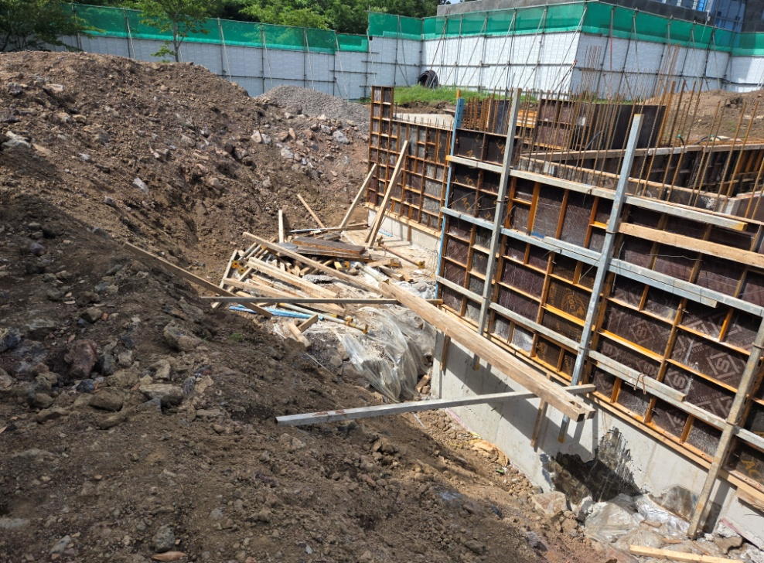
# 별첨. 유해위험사항 조치 요구서
구 분
위 험
추 락 | 낙 하 | 충돌/협착 | 화재 | 질식 | 감전 | 기타
■ | □ | □ | □ | □ | □ | □
유해위험 사항 |  | 조치 사항
내 용 | 식당동 벽체 거푸집 설치 시 각재로 발판 사용 | 내 용

Slide 6
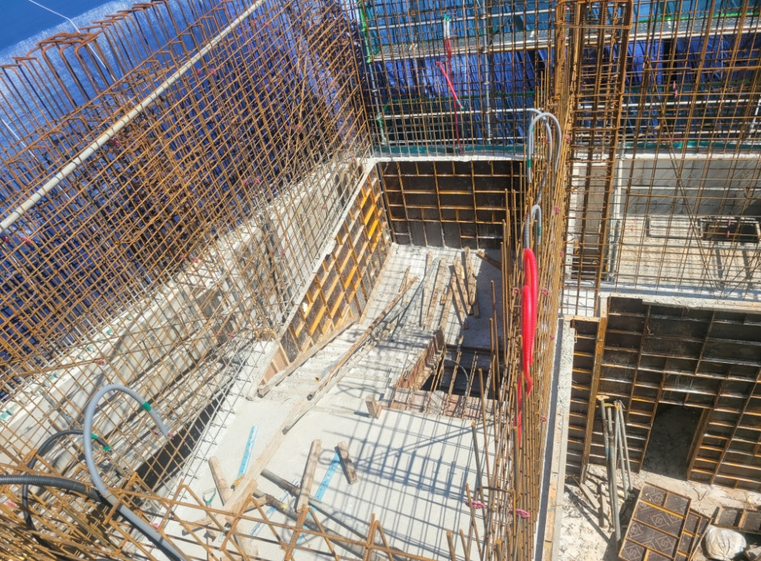
# 별첨. 유해위험사항 조치 요구서
구 분
위 험
추 락 | 낙 하 | 충돌/협착 | 화재 | 질식 | 감전 | 기타
■ | □ | □ | □ | □ | □ | □
유해위험 사항 |  | 조치 사항
내 용 | 신규 생산동 계단 안전난간대 미설치 (계단 및 단부 난간) | 내 용

Slide 7
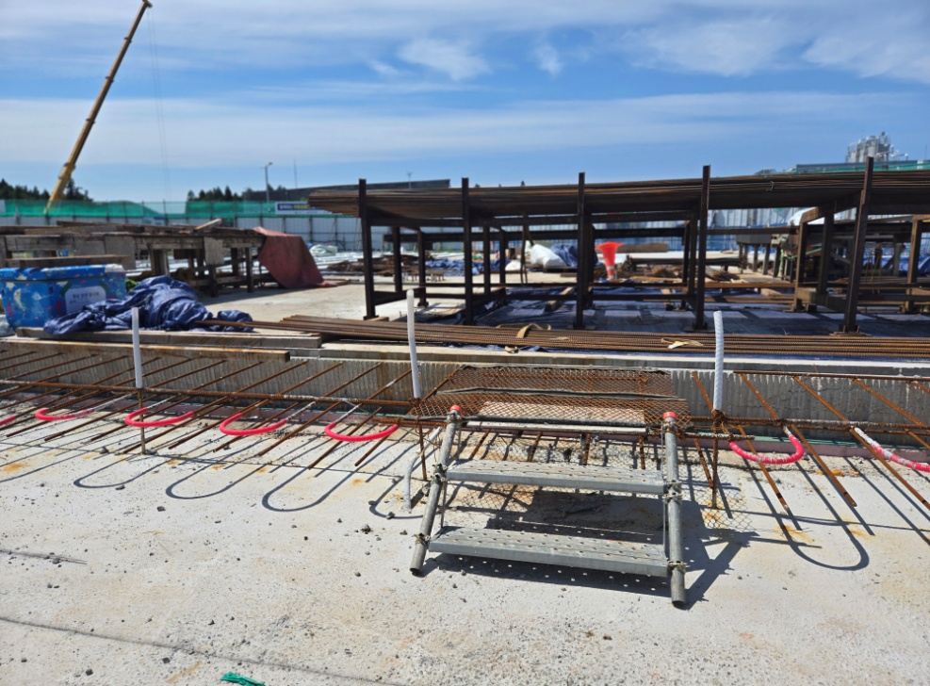
# 별첨. 유해위험사항 조치 요구서
구 분
미 흡
추 락 | 낙 하 | 충돌/협착 | 화재 | 질식 | 감전 | 기타
□ | □ | □ | □ | □ | □ | ■
유해위험 사항 |  | 조치 사항
내 용 | 신규 생산동 가설계단 앞 이동통로 확보 필요 (적재된 철근자재 이동 要) | 내 용

Slide 8
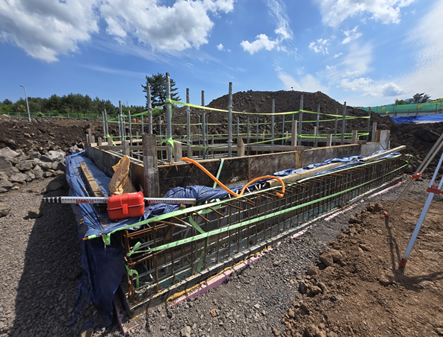
# 별첨. 유해위험사항 조치 요구서
구 분
미흡
추 락 | 낙 하 | 충돌/협착 | 화재 | 질식 | 감전 | 기타
■ | □ | □ | □ | □ | □ | □
유해위험 사항 |  | 조치 사항
내 용 | 신규 생산동 내/외부 이동통로 설치 필요 | 내 용

Slide 9
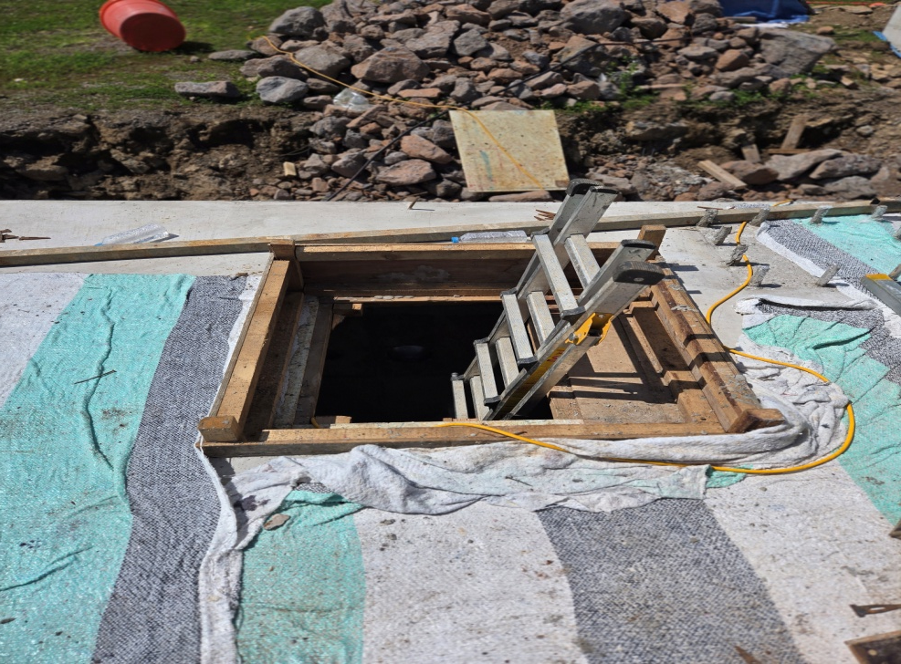
# 별첨. 유해위험사항 조치 요구서
구 분
미 흡
추 락 | 낙 하 | 충돌/협착 | 화재 | 질식 | 감전 | 기타
■ | □ | □ | □ | □ | □ | □
유해위험 사항 |  | 조치 사항
내 용 | 신규 생산동 개구부 안전난간대 미설치 | 내 용

Slide 10
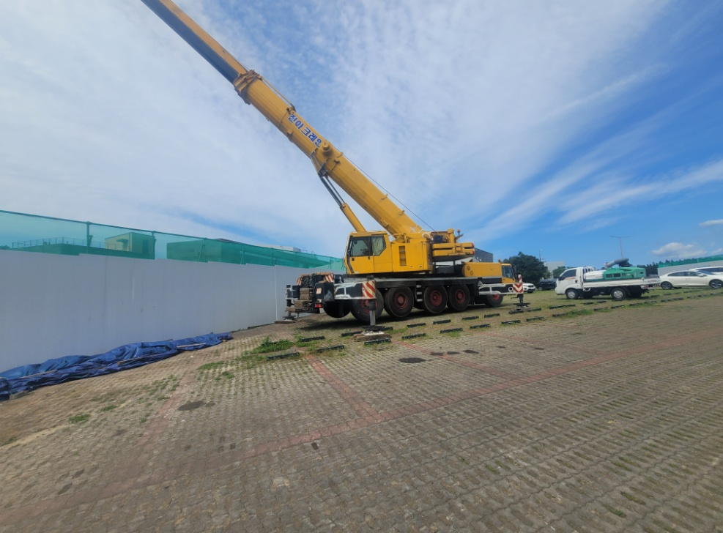
# 별첨. 유해위험사항 조치 요구서
구 분
미흡
추 락 | 낙 하 | 충돌/협착 | 화재 | 질식 | 감전 | 기타
□ | □ | ■ | □ | □ | □ | □
유해위험 사항 |  | 조치 사항
내 용 | 식당동 크레인 장비 주변 구획설정 및 통제 미흡 | 내 용

Slide 11
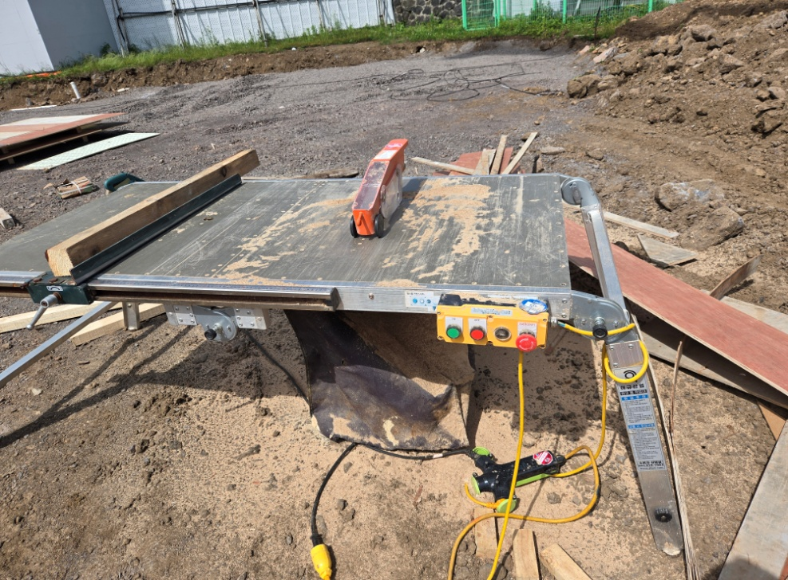
# 별첨. 유해위험사항 조치 요구서
구 분
미흡
추 락 | 낙 하 | 충돌/협착 | 화재 | 질식 | 감전 | 기타
□ | □ | □ | □ | □ | ■ | □
유해위험 사항 |  | 조치 사항
내 용 | 식당동 테이블쏘 연결 작업선 피복 노출 (재연결 또는 절연테잎 사용 절연조치) | 내 용

